Slide 1
Проектирование современного урока биологии, географии в соответствии с требованиями ФГОС
МАОУ «Средняя общеобразовательная школа № 2»
Колпашево, 2014

Slide 2
Я слышу – я забываю,
Я вижу – я запоминаю,
Я делаю – я усваиваю.
Китайская мудрость

Slide 3
В основе Стандартов нового поколения лежит системно-деятельностный подход, который предполагает воспитание и развитие качеств личности, отвечающих требованиям информационного общества, задачам построения демократического гражданского общества. Системно-деятельностный подход нацелен на развитие личности, на формирование гражданской идентичности. Обучение должно быть организовано так, чтобы целенаправленно вести за собой развитие.

Slide 4
Важнейшая задача современной системы образования – «научить учиться»

Slide 5
Задачи системно-деятельностного подхода:
научить получать знания (учить учиться);
научить работать и зарабатывать (учение для труда);
научить жить (учение для бытия);
научить жить вместе (учение для совместной жизни).

Slide 6
Система дидактических принципов:
Принцип деятельности
Принцип непрерывности
Принцип целостности
Принцип минимакса
Принцип психологической комфортности
Принцип вариативности
Принцип творчества

Slide 7
Нужно, чтобы дети, по возможности, учились самостоятельно, а учитель руководил этим самостоятельным процессом и давал для него материал.
К.Д. Ушинский

Slide 8
Великая цель образования - не знания, а действия.
Г. Спенсер

Slide 9
Требования к современному уроку
хорошо организованный урок в хорошо оборудованном кабинете должен иметь хорошее начало и хорошее окончание.
учитель должен спланировать свою деятельность и деятельность учащихся, четко сформулировать тему, цель, задачи урока;
урок должен быть проблемным и развивающим: учитель сам нацеливается на сотрудничество с учениками и умеет направлять учеников на сотрудничество с учителем и одноклассниками;
учитель организует проблемные и поисковые ситуации, активизирует деятельность учащихся;
вывод делают сами учащиеся;

Slide 10
Требования к современному уроку
минимум репродукции и максимум творчества и сотворчества;
времясбережение и здоровьесбережение;
в центре внимания урока - дети;
учет уровня и возможностей учащихся, в котором учтены такие аспекты, как профиль класса, стремление учащихся, настроение детей;
умение демонстрировать методическое искусство учителя;
планирование обратной связи;
урок должен быть добрым.

Slide 11
Главная методическая цель урока при системно-деятельностном обучении – создание условий для проявления познавательной активности учеников.

Slide 12
Этапы проектирования урока:
Определение темы учебного материала
Тип дидактической цели темы
Тип дидактической цели урока
Определение типа урока
Продумывание структуры урока
Обеспеченность урока
Отбор содержания учебного материала

Slide 13
Этапы проектирования урока:
8. Выбор методов обучения
9. Выбор форм организации педагогической деятельности
10. Продумывание универсальных учебных действий
11. Самоанализ учащихся
12. Рефлексия урока
13. Дифференцированное домашнее задание

Slide 14
Типология уроков на основе системно-деятельностного подхода
Уроки «открытия» нового знания
Уроки отработки умений и рефлексии
Уроки общеметодологической направленности
Уроки развивающего контроля

Slide 15
Урок «открытия» нового знания
Деятельностная цель: формирование у учащихся умений реализации новых способов действия.
Содержательная цель: расширение понятийной базы за счет включения в нее новых элементов.

Slide 16
Структура урока «открытия»
нового знания
Этап мотивации (самоопределения) учебной деятельности.
Этап актуализации и пробного учебного действия.
Этап выявления места и причин затруднения (определение границ знания и незнания).
Этап построения проекта выхода из затруднения.
Этап реализации построенного проекта.
Этап первичного закрепления с проговариванием во внешней речи.
Этап самостоятельной работы с самопроверкой по эталону.
Этап включения в систему знаний и повторения.
Этап рефлексии учебной деятельности на уроке.

Slide 17
Урок отработки умений и рефлексии
Деятельностная цель: формирование у учащихся способностей к рефлексии коррекционно-контрольного типа и реализации коррекционной нормы (фиксирование собственных затруднений в деятельности, выявление их причин, построение и реализация проекта выхода из затруднения и т.д.).
Содержательная цель: закрепление и при необходимости коррекция изученных способов действий - понятий, алгоритмов и т.д.

Slide 18
Урок общеметодологической направленности
Деятельностная цель: формирование у учащихся деятельностных способностей и способностей к структурированию и систематизации изучаемого предметного содержания.
Содержательная цель: построение обобщенных деятельностных норм и выявление теоретических основ развития содержательно-методических линий курсов.

Slide 19
Урок развивающего контроля
Деятельностная цель: формирование у учащихся способностей к осуществлению контрольной функции.
Содержательная цель: контроль и самоконтроль изученных понятий и алгоритмов.

Slide 20
Технологическая карта урока
Целевой блок
Тема | «В сказочном царстве, в почвенном государстве…»
Цель | Создание условий для формирования у учащихся представлений о почве как среде обитания животных через смысловое чтение и восприятие информации по результатам проведения простейших исследований.
УУД | Личностные УУД: интерес к изучению новой среды обитания; проведение простейших исследований способствуют формированию у учащихся мотивации к научному познанию. Регулятивные УУД: развитие умения высказывать своё предположение на основе работы с текстом; оценивать учебные действия в соответствии с поставленной задачей; осуществлять познавательную и личностную рефлексию. Коммуникативные УУД: развитие умения слушать и понимать других; строить речевое высказывание в соответствии с поставленными задачами; оформлять свои мысли в устной и письменной форме; работать в паре и в группе. Познавательные УУД: развитие умения извлекать информацию из незнакомого текста; выявлять сущность, особенности изучаемых объектов; на основе анализа объектов делать выводы; обобщать и классифицировать по признакам.
Планируемые результаты | Предметные: учащиеся знакомятся с составом почвы и её особенностями как среды обитания; Метапредметные: учащиеся учатся самостоятельно работать с тестом; описывать биологические объекты; делать выводы. Личностные: интерес к изучению новой темы.

Slide 21
Инструментальный блок
Задачи | Образовательная: определить составные части почвы, обеспечивающие жизнь этих существ; выявить особенности почвы как среды жизни и основные адаптации организмов к ней; выяснить признаки живых организмов - обитателей почвы. Развивающая: способствовать развитию мыслительных функций анализа, синтеза, сравнения, обобщения при решении познавательных задач; способствовать развитию грамотной речи, оперативной памяти, произвольного внимания, наглядно-действенного мышления. Воспитывающая: воспитание культуры общения через работу в группах; воспитание взаимной ответственности; воспитание бережного отношения к природе.
Тип урока | Урок «открытия» новых знаний
Технология построения урока | Проблемный метод, работа в группах
Учебно-методический комплекс, ресурсы | УМК Пономаревой И.Н. (биология) и Бариновой И.И. (география); медиаприложение, документ – камера, электронный микроскоп

Slide 22
Организационно-деятельностный блок
Основные понятия |  | Среда обитания, почва, органические и неорганические вещества, жители, приспособления
Межпредметные связи |  | Биология, география, экология, химия
Этап урока | Деятельность учителя | Деятельность ученика | Используемые методы, приемы, формы, технологии | Планируемые результаты
 |  |  |  | Предметные | УУД

Slide 23
Использование технологической карты обеспечивает условия для повышения качества обучения, так как:
учебный процесс по освоению темы (раздела) проектируется от цели до результата;
используются эффективные методы работы с информацией;
организуется поэтапная самостоятельная учебная, интеллектуально-познавательная и рефлексивная деятельность школьников;
обеспечиваются условия для применения знаний и умений в практической деятельности.

Slide 24
В сказочном царстве, почвенном государстве…

Slide 25
Этапы урока:
Организационный момент: отмечена готовность учащихся к уроку. Дан положительный настрой на плодотворное сотрудничество.
Мотивация к учебной деятельности, подготовка к осознанному восприятию нового материала.
Создание проблемной ситуации и формулирование проблемного вопроса урока.
Поиск решения проблемы. Организация работы в группах по заданиям в рабочих листах.
Самоанализ – рефлексия.
Дифференцированное домашнее задание.

Slide 26
Символ доброжелательного отношения друг к другу
Символ хорошего настроения

Slide 27
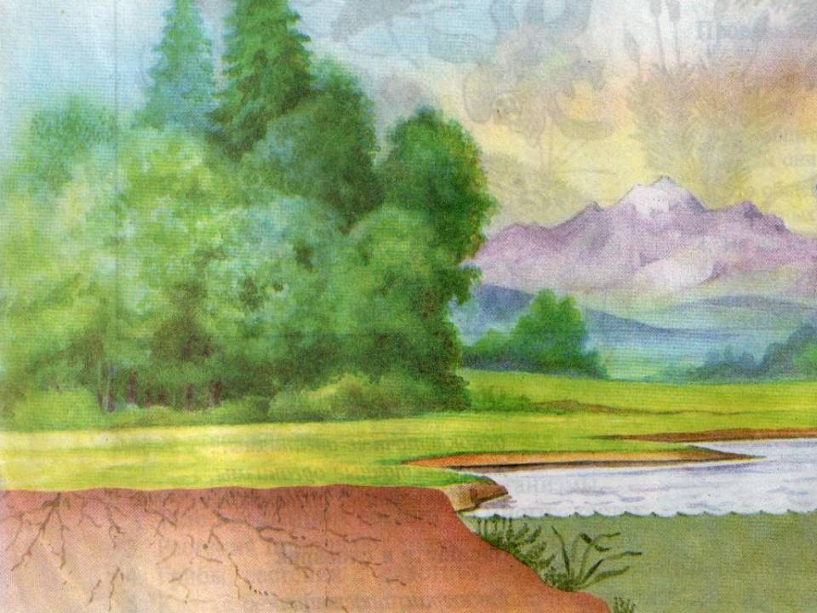
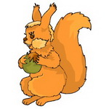
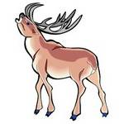
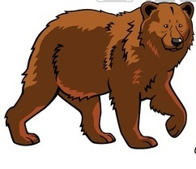
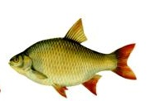
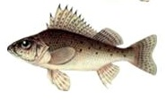
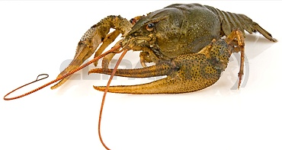
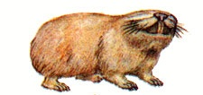
Государства – это среды обитания сказочного царства
Наземно-воздушная
Почвенная
Водная

Slide 28
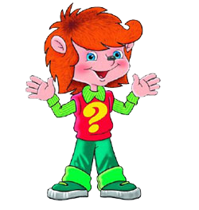
Проблемный вопрос
Может ли быть почва
средой обитания?

Slide 29
Почва
Состав почвы
Условия жизни в почве
Обитатели
Приспособления к жизни в почве

Slide 30
Работа с текстом и заполнение таблицы
Название животного | Условия необходимые для жизни | Приспособления к этим условиям
Задания группам
1 группа – работа с текстом «Крот – подземный житель»
2 группа - работа с текстом «Слепыш – грызун без глаз»
3 группа – работа с текстом «Медведка обыкновенная или сверчок-крот»

Slide 31
Решение проблемного вопроса
Почва является средой обитания для животных, растений, грибов, бактерий.
2. В почве имеются условия для жизни: воздух, вода, пища.
3. Живые организмы приспособились к жизни в почве.
Может ли быть почва средой обитания?

Slide 32
Система оценивания на уроке «В сказочном царстве, почвенном государстве…»
Фамилия, имя | Оценка учащихся в фокус - группе | Самооценка | Оценка учителя

Slide 33
Выбери и создай свою мини-сказку:
«Почва - кормилица»
«Подземные жители»
«Почва – особое природное тело»

Slide 34
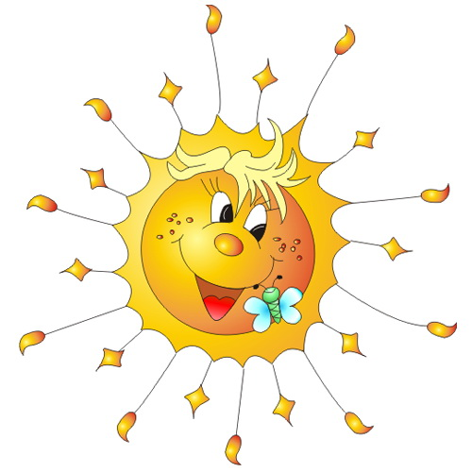
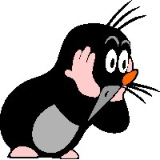

Slide 35
Наиболее актуальные вопросы для любого учителя и школы:
Как обучать?
С помощью чего учить?
Как проверить достижение новых
образовательных результатов?

Slide 36
Хоть выйди ты не в белый свет,
А в поле за околицей,-
Пока идёшь за кем- то в след,
Дорога не запомнится.
Зато, куда б ты ни попал
И по какой распутице,
Дорога та, что сам искал,
Вовек не позабудется.

